Slide 1



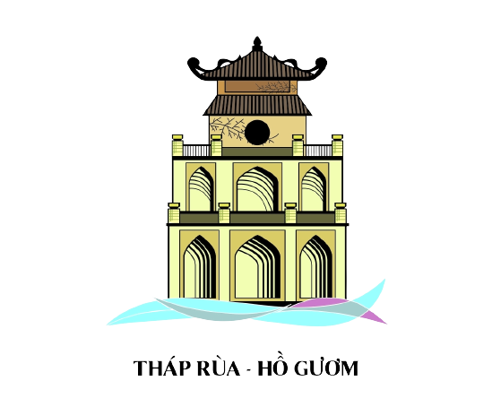
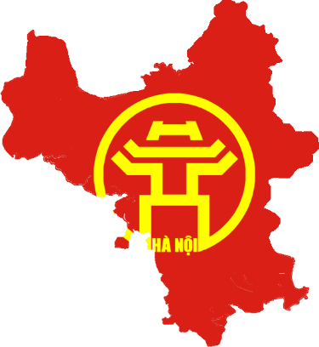
Tiếng việt 2
Đọc
Hồ gươm
_ Trang 126

Slide 2
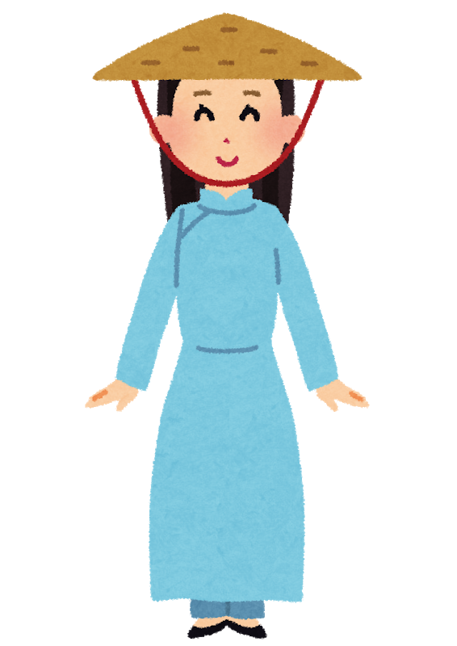

Em biết những gì về
Thủ đô Hà Nội?

Slide 3
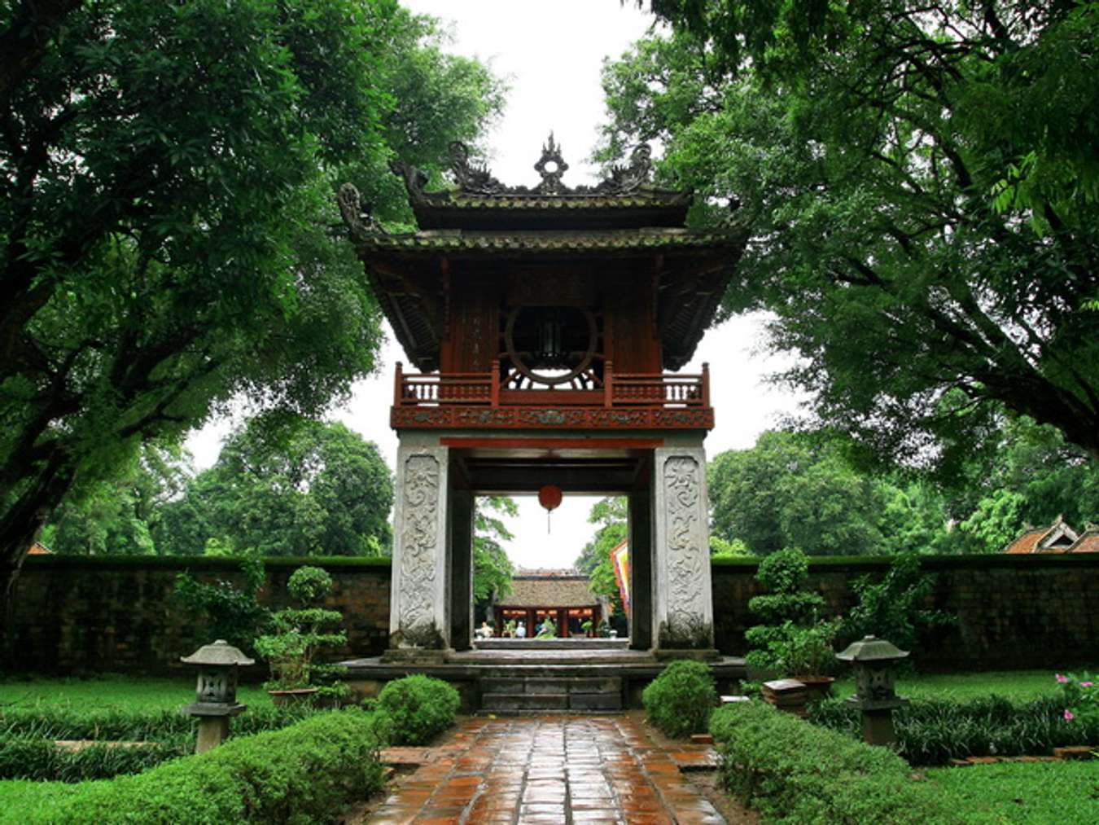
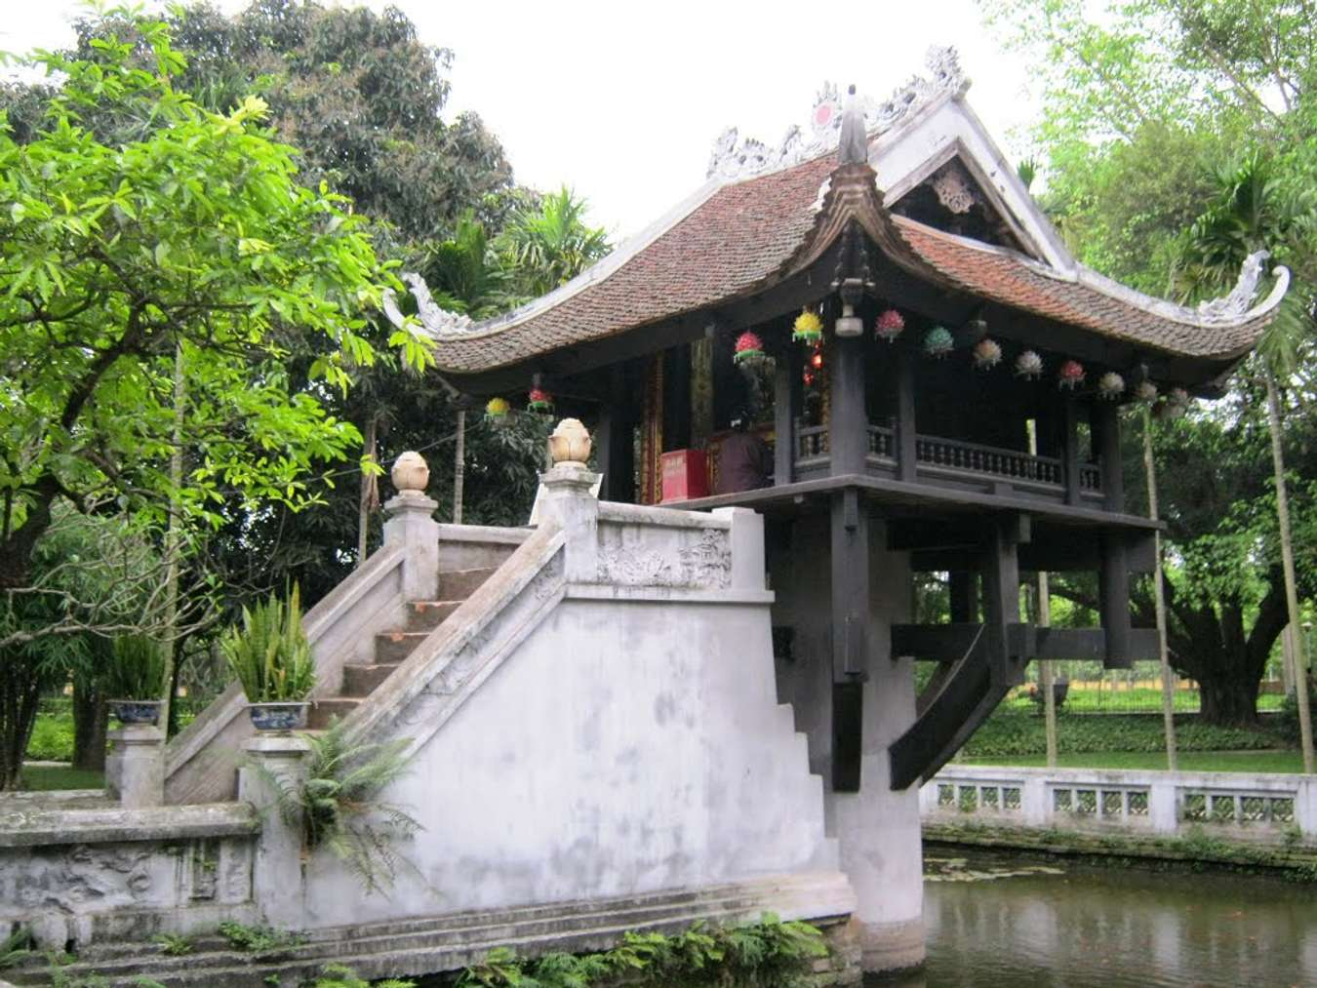
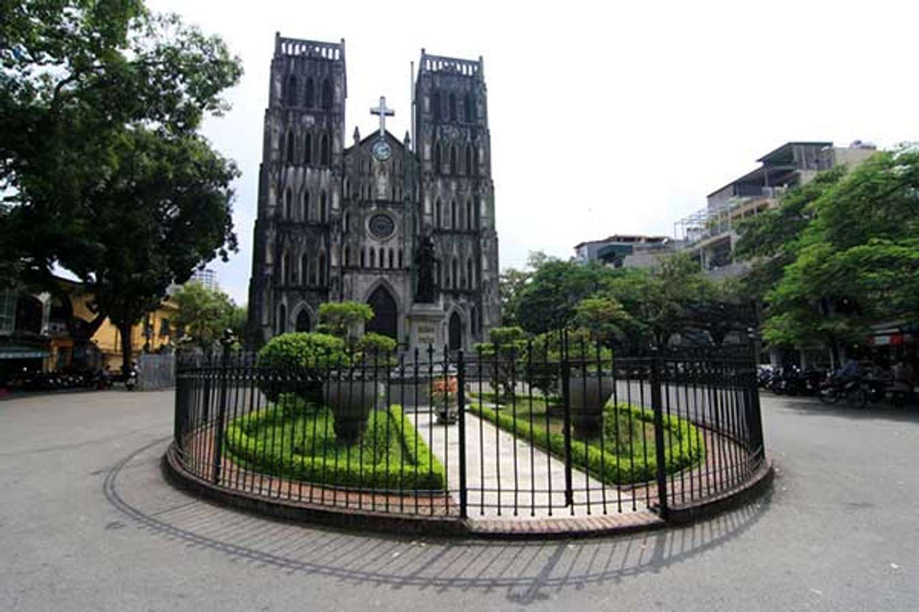
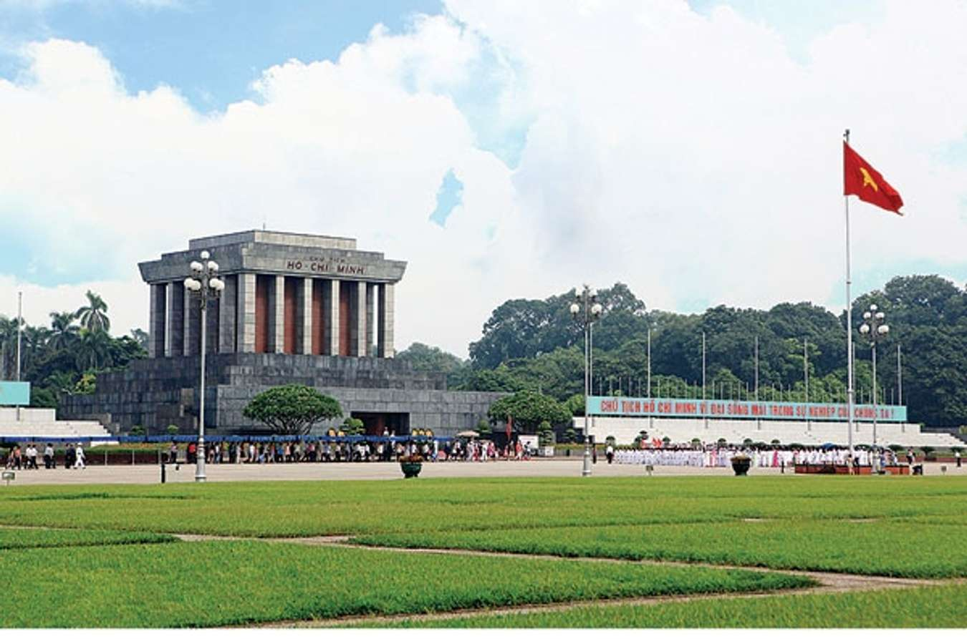
HÀ NỘI

Slide 4






02
KHám
phá

Slide 5

Nhà tôi ở Hà Nội, cách Hồ Gươm không xa. Từ trên cao nhìn xuống, mặt hồ như một chiếc gương bầu dục lớn, sáng long lanh.
Cầu Thê Húc màu son, cong cong như con tôm, dẫn vào đền Ngọc Sơn. Mái đền lấp ló bên gốc đa già, rễ lá xum xuê. Xa một chút là Tháp Rùa, tường rêu cổ kính. Tháp xây trên gò đất giữa hồ, cỏ mọc xanh um.
Có buổi, người ta thấy có con rùa lớn, đầu to như trái bưởi, nhô lên khỏi mặt nưóc. Rùa như lắng nghe tiếng chuông đồng hồ trên tầng cao nhà bưu điện, buông từng tiếng ngân nga trong gió. Tôi thầm nghĩ: không biết có phải rùa đã từng ngậm thanh kiếm của vua Lê thắng giặc đó không?
(Theo Ngô Quân Miện)
HỒ GƯƠM

Slide 6
Nhà tôi ở Hà Nội, cách Hồ Gươm không xa. Từ trên cao nhìn xuống, mặt hồ như một chiếc gương bầu dục lớn, sáng long lanh.
Cầu Thê Húc màu son, cong cong như con tôm, dẫn vào đền Ngọc Sơn. Mái đền lấp ló bên gốc đa già, rễ lá xum xuê. Xa một chút là Tháp Rùa, tường rêu cổ kính. Tháp xây trên gò đất giữa hồ, cỏ mọc xanh um.
Có buổi, người ta thấy có con rùa lớn, đầu to như trái bưởi, nhô lên khỏi mặt nưóc. Rùa như lắng nghe tiếng chuông đồng hồ trên tầng cao nhà bưu điện, buông từng tiếng ngân nga trong gió. Tôi thầm nghĩ: không biết có phải rùa đã từng ngậm thanh kiếm của vua Lê thắng giặc đó không?
(Theo Ngô Quân Miện)
HỒ GƯƠM

Slide 7

TỪ KHÓ
bầu dục
xum xuê
bưu điện

Slide 8
Giải nghĩa từ
Còn gọi là Hồ Hoàn Kiếm, ở Thủ đô Hà Nội
Hồ Gươm
cổ kính
Cổ và trang nghiêm

Slide 9
Luyện đọc câu dài
Cầu Thê Húc màu son,/ cong cong như con tôm,/ dẫn vào đền Ngọc Sơn.//

Slide 10

Nhà tôi ở Hà Nội, cách Hồ Gươm không xa. Từ trên cao nhìn xuống, mặt hồ như một chiếc gương bầu dục lớn, sáng long lanh.
Cầu Thê Húc màu son, cong cong như con tôm, dẫn vào đền Ngọc Sơn. Mái đền lấp ló bên gốc đa già, rễ lá xum xuê. Xa một chút là Tháp Rùa, tường rêu cổ kính. Tháp xây trên gò đất giữa hồ, cỏ mọc xanh um.
Có buổi, người ta thấy có con rùa lớn, đầu to như trái bưởi, nhô lên khỏi mặt nưóc. Rùa như lắng nghe tiếng chuông đồng hồ trên tầng cao nhà bưu điện, buông từng tiếng ngân nga trong gió. Tôi thầm nghĩ: không biết có phải rùa đã từng ngậm thanh kiếm của vua Lê thắng giặc đó không?
(Theo Ngô Quân Miện)
HỒ GƯƠM
Luyện đọc
nhóm 3

Slide 11

Câu 1
Bài văn tả những cảnh đẹp nào ở Hồ Gươm?
Những cảnh đẹp ở Hồ Gươm được tác giả miêu tả là: cầu Thê Húc, đền Ngọc Sơn, Tháp Rùa.

Slide 12
Câu 2
Cầu Thê Húc được miêu tả
như thế nào?
“Cầu Thê Húc màu son, cong cong như con tôm, dẫn vào đền Ngọc Sơn. Mái đền lấp ló bên gốc đa già, rễ lá xum xuê”

Slide 13
Câu 3
Nói 1-2 câu giới thiệu về
Tháp Rùa
Tháp Rùa ở Hồ Gươm. Tháp được xây trên gò đất giữa hồ, có tường rêu cổ kính.

Slide 14
Câu 4
Khi thấy rùa hiện lên trên mặt hồ, tác giả nghĩ gì?
Khi thấy rùa hiện lên trên mặt hồ, tác giả đã nghĩ rằng không biết đây có phải rùa đã từng ngậm thanh kiếm của vua Lê thắng giặc đó không?

Slide 15
03
vận
dụng

Slide 16
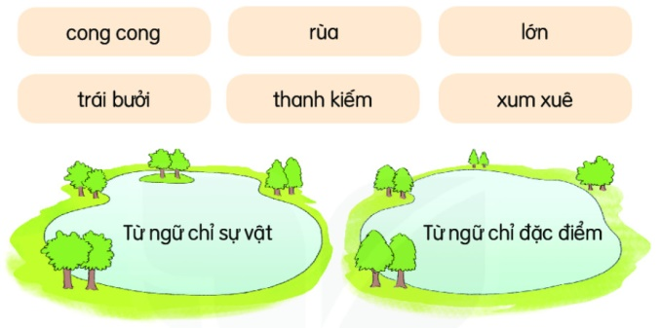
Xếp các từ ngữ dưới đây vào nhóm thích hợp
Bài 1

Slide 17
Xếp các từ ngữ dưới đây vào nhóm thích hợp
Từ ngữ chỉ sự vật
Từ ngữ chỉ đặc điểm
Rùa
Cong cong
Thanh kiếm
Lớn
Bài 1
Trái bưởi
Xum xuê

Slide 18
Kết hợp từ ngữ ở cột A với từ ngữ ở cột B để tạo câu
Mặt hồ
như con tôm
Cầu Thê Húc cong cong
như trái bưởi
Bài 2
Đầu rùa to
Như chiếc gương bầu dục lớn

Slide 19
Nhà tôi ở Hà Nội, cách Hồ Gươm không xa. Từ trên cao nhìn xuống, mặt hồ như một chiếc gương bầu dục lớn, sáng long lanh.
Cầu Thê Húc màu son, cong cong như con tôm, dẫn vào đền Ngọc Sơn. Mái đền lấp ló bên gốc đa già, rễ lá xum xuê. Xa một chút là Tháp Rùa, tường rêu cổ kính. Tháp xây trên gò đất giữa hồ, cỏ mọc xanh um.
Có buổi, người ta thấy có con rùa lớn, đầu to như trái bưởi, nhô lên khỏi mặt nưóc. Rùa như lắng nghe tiếng chuông đồng hồ trên tầng cao nhà bưu điện, buông từng tiếng ngân nga trong gió. Tôi thầm nghĩ: không biết có phải rùa đã từng ngậm thanh kiếm của vua Lê thắng giặc đó không?
(Theo Ngô Quân Miện)
HỒ GƯƠM

Slide 20
Nội dung bài học
Hồ Gươm nằm ở thủ đô Hà Nội. Hồ Gươm có Tháp Rùa, có cầu Thê Húc, có đền Ngọc Sơn. Hồ có tên gọi là Hồ Gươm vì nó gắn với sự tích vua Lê trả gươm cho rùa vàng sau khi thắng trận.

